Slide 1
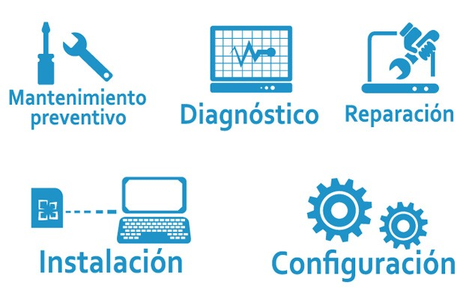


CAPASITACIÓN

Slide 2
Informática

Slide 3
Informática
La informática, también llamada (computación), es una ciencia que administra métodos, técnicas y procesos con el fin de almacenar, procesar y transmitir información y datos en formato digital.
Informática es la disciplina o campo de estudio que abarca el conjunto de conocimientos, métodos y técnicas referentes al tratamiento automático de la información, junto con sus teorías y aplicaciones prácticas, con el fin de almacenar, procesar y transmitir datos e información en formato digital utilizando sistemas computacionales. Los datos son la materia prima para que, mediante su proceso, se obtenga como resultado información. Para ello, la informática crea y/o emplea sistemas de procesamiento de datos, que incluyen medios físicos (hardware) en interacción con medios lógicos (software) y las personas que los programan y/o los usan (Humanware).

Slide 4
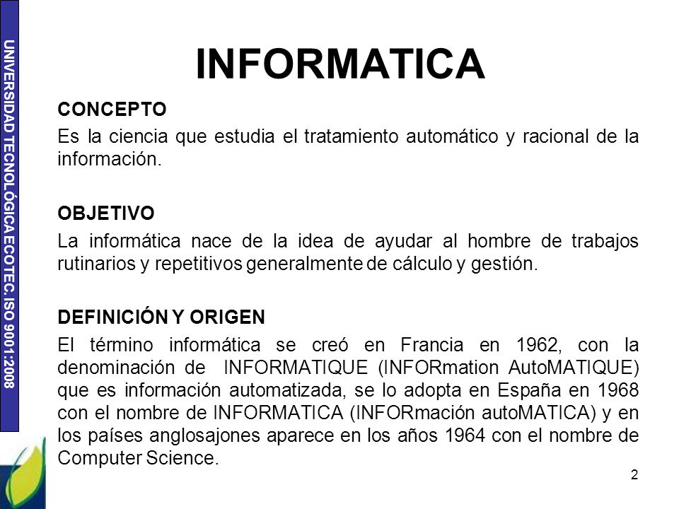
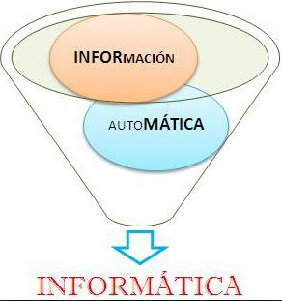

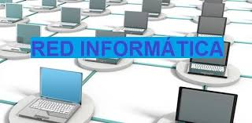


Slide 5
Programación

Slide 6
Programación
¿Qué Es la programación?
¿Cuáles son sus lenguajes con que trabaja?
La programación es un proceso que se utiliza para idear y ordenar las acciones que se realizarán en el marco de un proyecto; al anuncio de las partes que componen un acto o espectáculo; a la preparación de máquinas para que cumplan con una cierta tarea en un momento determinado; a la elaboración de programas para la resolución de problemas mediante ordenadores, y a la preparación de los datos necesarios para obtener una solución de un problema.
C++
Java
Python
Java script
Ruby
PHP
css

Slide 7
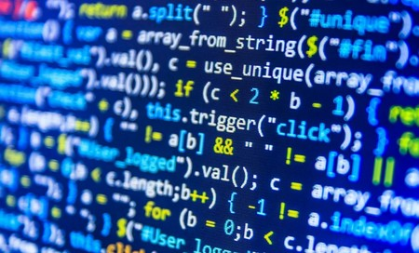
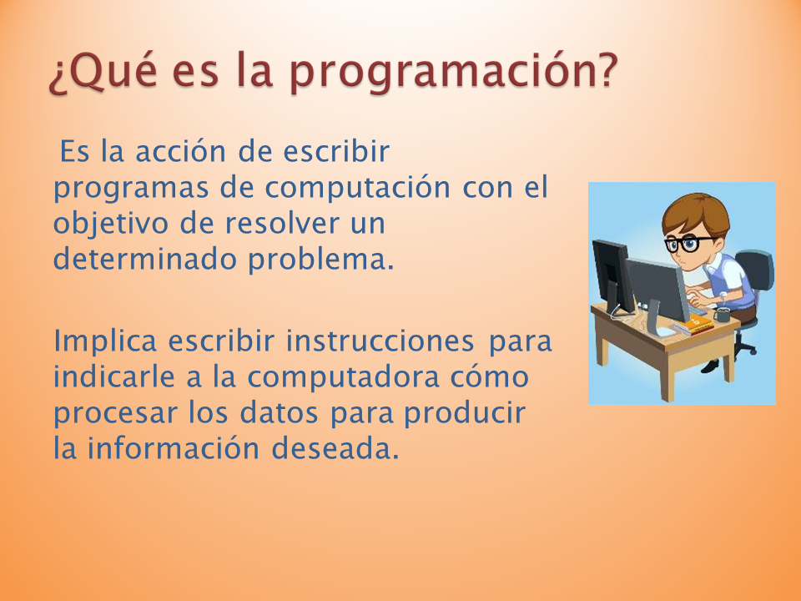

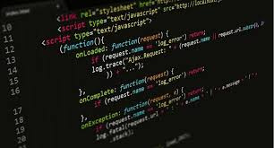
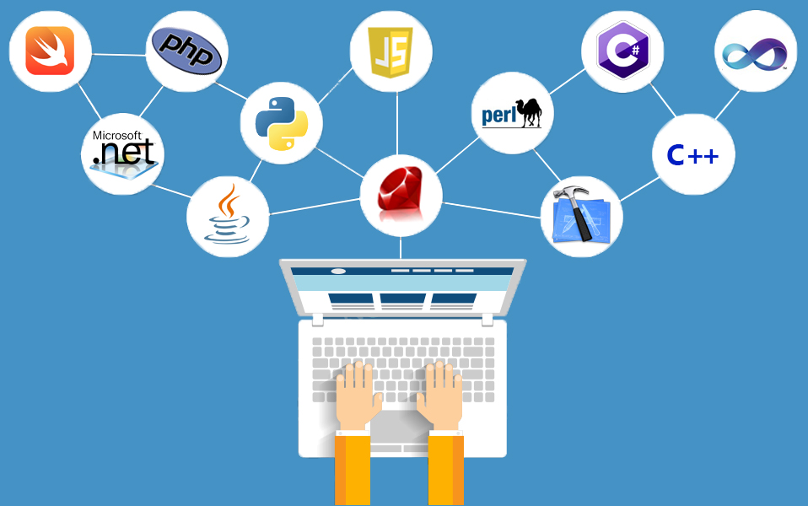


Slide 8
Soporte Técnico

Slide 9
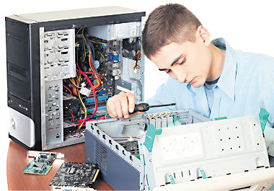
Soporte Técnico
La asistencia técnica o soporte técnico es un rango de servicios por medio del cual se proporciona asistencia a los usuarios al tener algún problema al utilizar un producto o servicio, ya sea este el hardware o software de una computadora de un servidor de Internet, periféricos, artículos electrónicos, maquinaria, o cualquier otro sistema informático.

Slide 10
Tipos de Soporte Técnico
Soporte Técnico Presencial:Consiste en que haya contacto entre el técnico y la computadora a reparar.
Soporte Técnico A Distancia: Consisten en una asistencia que se proporciona a cualquier usuario para su equipo de cómputo a largas distancias a través de línea telefónica, internet o cualquier otro tipo de contacto.
Aéreo: es el que te permite navegar por todo la computadora de un usuario utilizando algún programa en busca del problema detectado.
Auxiliar: es el que da por medio de alguna persona que se presta a dar soporte pero debes de estar consciente de que el equipo puede que no quede bien porque no es un técnico profesional.
En línea: es el que se da a través de correos electrónicos, chat, páginas web, etc. para ayudar a un usuario a resolver sus problemas diciéndole como lo debe de hacer paso por paso para que el problema se resuelva correctamente.

Slide 11

